Slide 1
2.1.1 指数与指数幂的运算

Slide 2
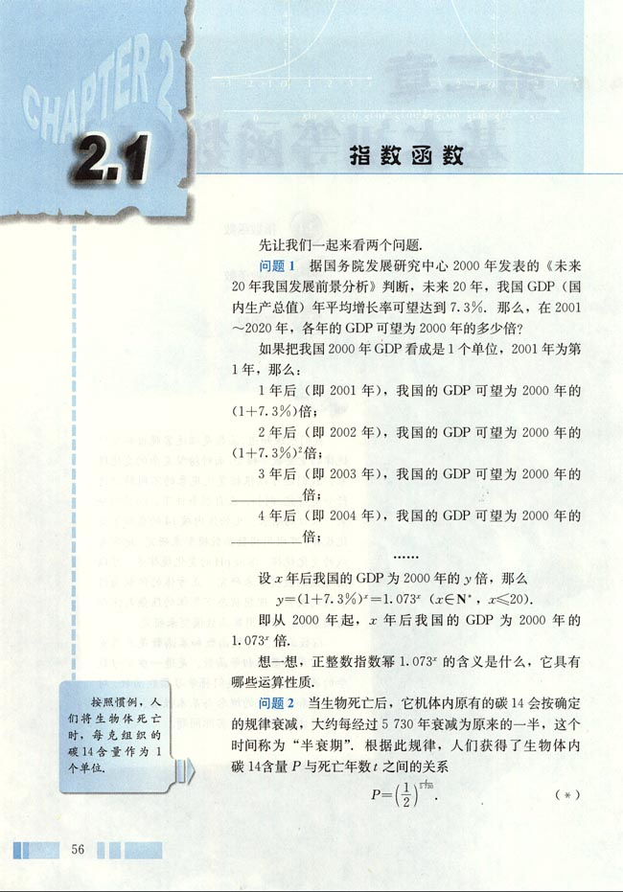
先阅读下列问题：

Slide 3
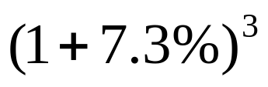
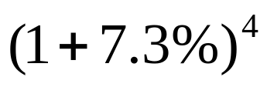

Slide 4
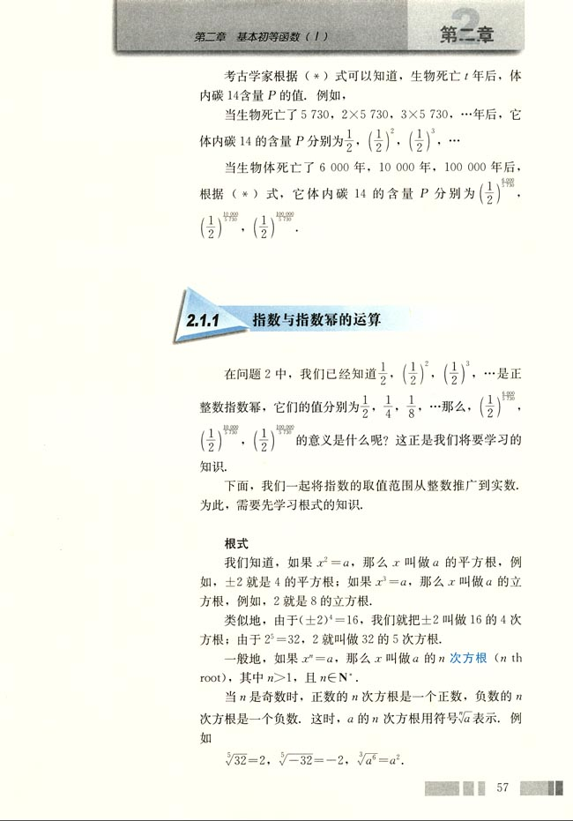

Slide 5
知识传授

Slide 6
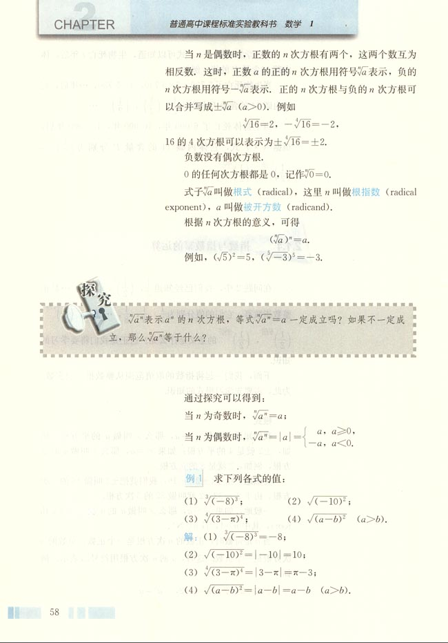

Slide 7
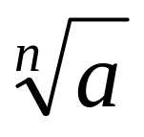

一、根式
定义1:如果x^{n}=a(n>1,且n∈N*),则称x是a的n次方根.
定义2：式子 叫做根式，n叫做根指数， 叫做
被开方数
填空:
(1)3的平方根等于_________________
(2)b的立方根等于_________________
(3)-32的五次方根等于_______________
(4)16的四次方根等于_______________
(5)a⁶的六次方根等于_______________
(6)0的七次方根等于________________

Slide 8
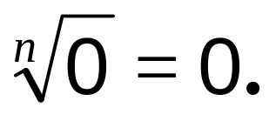
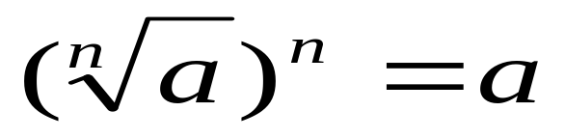
性质：
（1）当n是奇数时，正数的n次方根是一个正数，
负数的n次方根是一个负数.
（2）当n是偶数时，正数的n次方根有两个，它们
互为相反数.
（3）负数没有偶次方根, 0的任何次方根都是0.
记作
(4)

Slide 9
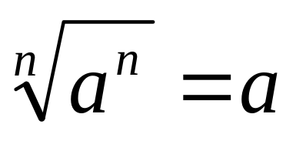


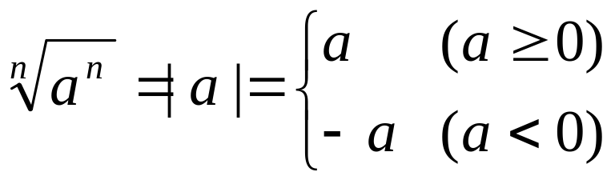
探究
一定成立吗？
1、当 是奇数时，
2、当 是偶数时，

Slide 10
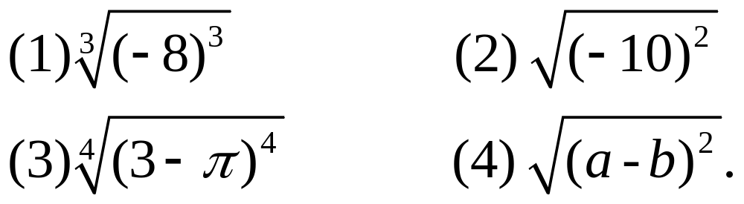
随堂练习
1、求下列各式的值（式子中字母都大于零）

Slide 11
二、分数指数
m
定义：
=
n
m
>
∈
*
>
a
n
a
(
a
0
,
m
,
n
N
,
且
n
1
)
注意：（1）分数指数幂是根式的另一种表示；
（2）根式与分式指数幂可以互化.
m
−
n
1
a
=
(
a
>
0
,
m
,
n
∈
N
*
,
n
>
1
)
规定:（1）
且
m
a
n
（2）0的正分数指数幂等于0;
0的负分数指数幂没意义.

Slide 12
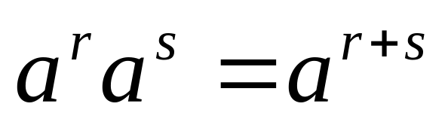
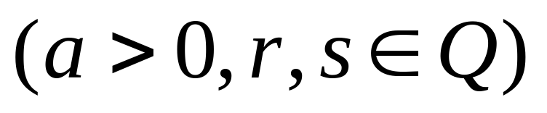
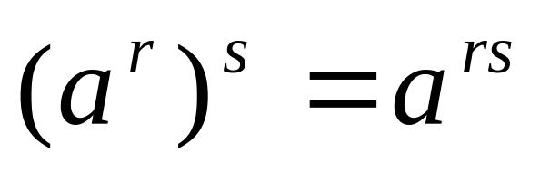
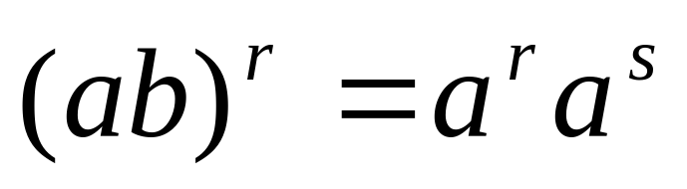
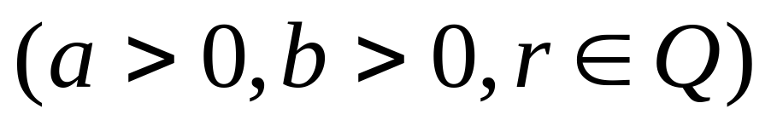
性质：(整数指数幂的运算性质对于有理指数幂也同样适用）

Slide 13
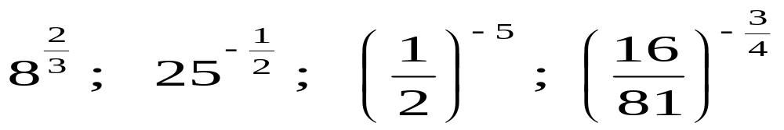
随堂训练
2、求值
3、用分数指数幂的形式表示下列各式(其中a>0):
3
2
3
2
3
(
1
)
a
⋅
a
(
2
)
a
⋅
a
(
3
)
a
a

Slide 14
4、计算下列各式（式中字母都是正数）
2
1
1
1
1
1
(
1
)(
2
a
3
b
2
)(
−
6
a
2
b
3
)
÷
(
−
3
a
6
b
6
)
1
3
−
(
2
)(
m
4
n
8
)
8

Slide 15
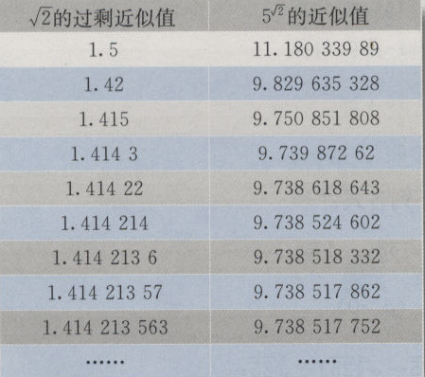
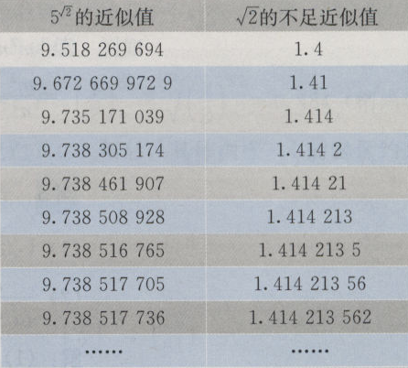

三、无理数指数幂

Slide 16
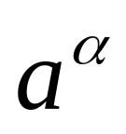

一般地，无理数指数幂 ( >0, 是无理数)是一个确定的实数. 有理数指数幂的运算性质同样适用于无理数指数幂.

Slide 17
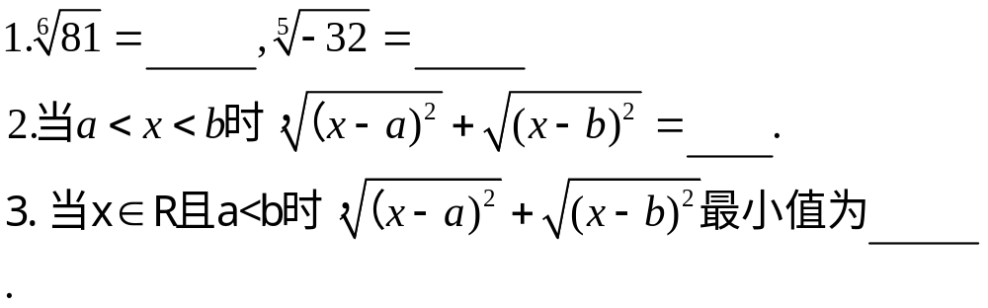
基本方法
题型一：两个恒等式的运用

Slide 18
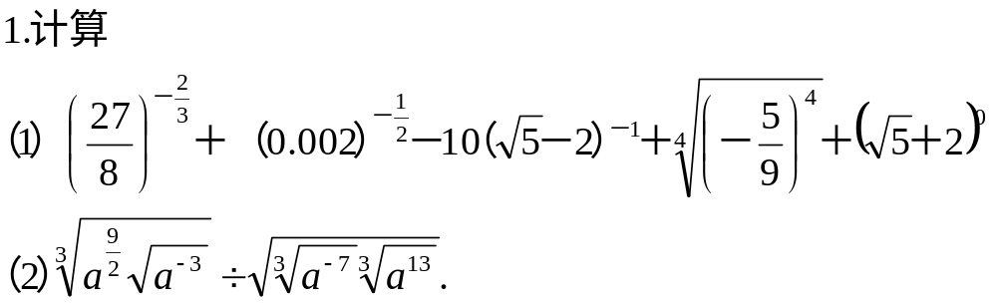
基本方法
题型二：指数幂的运算

Slide 19
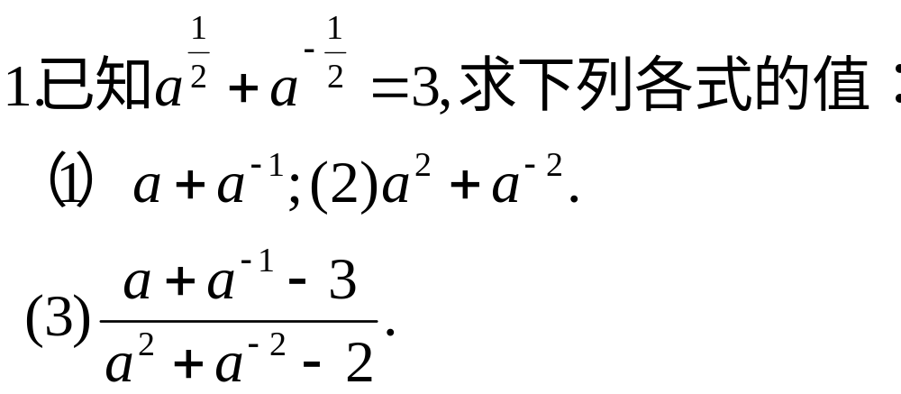
基本方法
题型三：条件求值问题

Slide 20
−
3
+
=
2
−
−
3
+
−
6
2、已知 ，求 的值
x
1
a
a
2
ax
x
3、化简下列各式
1
1
1
1
a
2
−
b
2
a
2
+
b
2
(
1
)
+
1
1
1
1
a
2
+
b
2
a
2
−
b
2
(
2
)(
a
2
−
2
+
a
−
2
)
÷
(
a
2
−
a
−
2
)

Slide 21
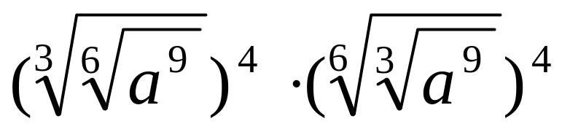
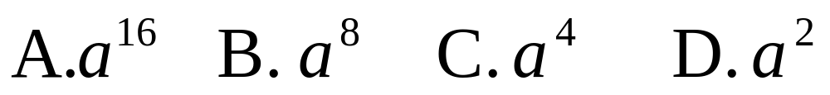
+
−
=
4、已知 ，求下列各式的值
x
x
1
3
1
1
−
(
1
)
x
2
+
x
2
1
1
−
(
2
)
x
2
−
x
2
5、化简 的结果是（ ）
C

Slide 22
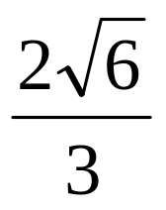
C
6、2^{-(2k+1)}-2^{-(2k-1)}+2^{-2k}等于( )
A.2^{-2k} B. 2^{-(2k-1)} C. -2^{-(2k+1)} D.2
1
−
−
7、 有意义，则 的取值范围是
( )
(|
x
|
1
)
2
x
（-∞，1）∪（1，+∞）
3
x
−
y
8、若10^{x}=2，10^{y}=3，则 。
10
2
=

Slide 23
B
9、 ，下列各式总能成立的是（ ）
a
,
b
∈
R
A
.(
6
a
−
6
b
)
6
=
a
−
b
B.
8
(
a
2
+
b
2
)
8
=
a
2
+
b
2
C.
4
a
4
−
4
b
4
=
a
−
b
D.
10
(
a
+
b
)
10
=
a
+
b
1
1
1
1
1
10、化简 的结果 ( )
+
−
+
−
+
−
+
−
+
−
A
(
1
2
32
)(
1
2
16
)(
1
2
8
)(
1
2
4
)(
1
2
2
)
1
−
1
−
1
A.
(
1
−
2
32
)
−
1
B.
(
1
−
2
32
)
−
1
2
−
1
1
−
1
C.
1
−
2
32
D.1
(
1
−
2
32
)
2

Slide 24
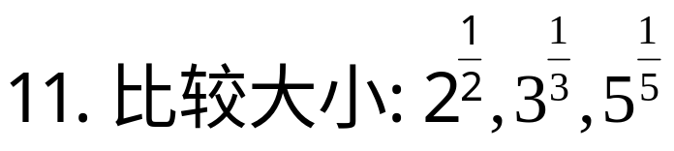

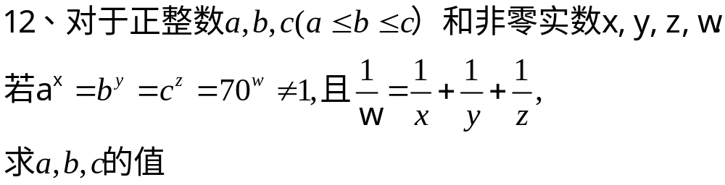

Slide 25
小结
1、根式和分数指数幂的意义.
2、根式与分数指数幂之间的相互转化
3、有理指数幂的含义及其运算性质

